Slide 1
第四讲 贪心算法
Greedy Algorithm

Slide 2
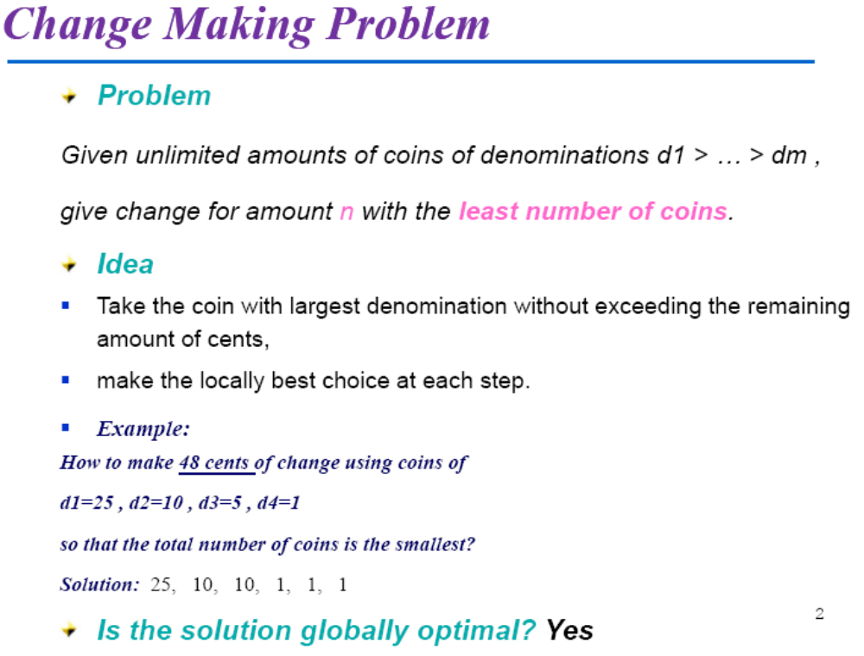

Slide 3
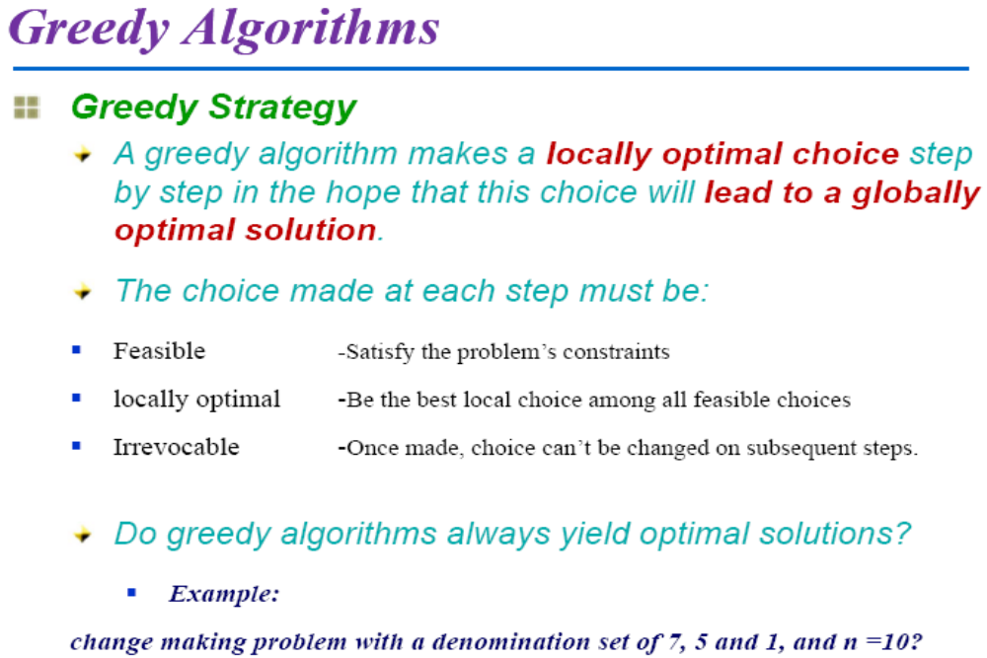

Slide 4
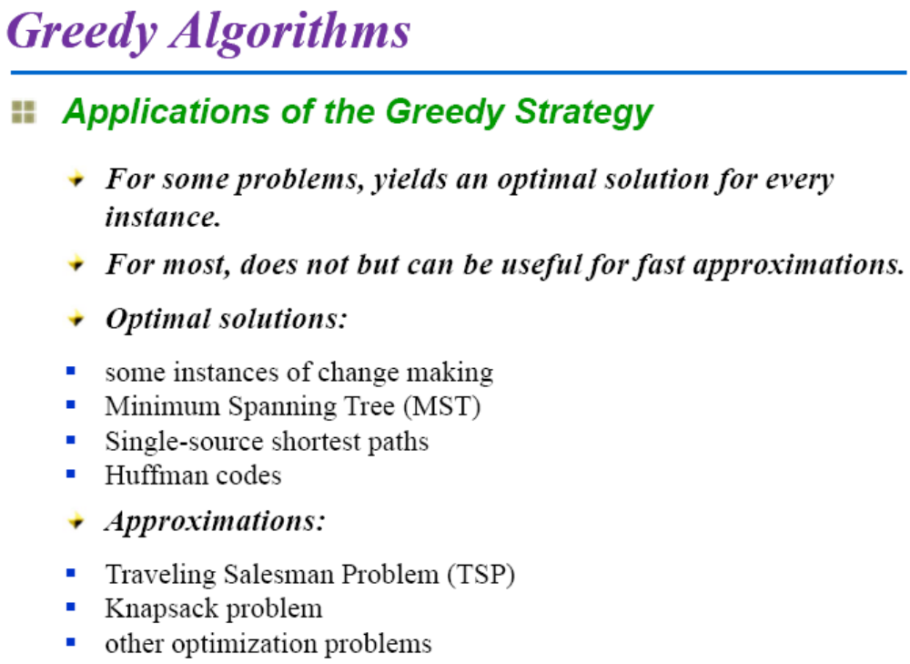

Slide 5
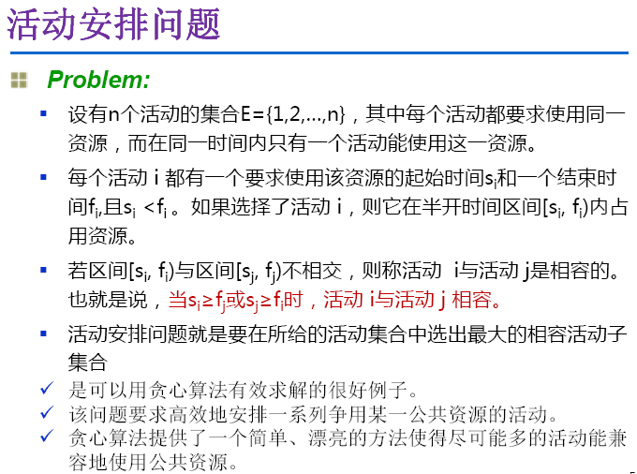

Slide 6
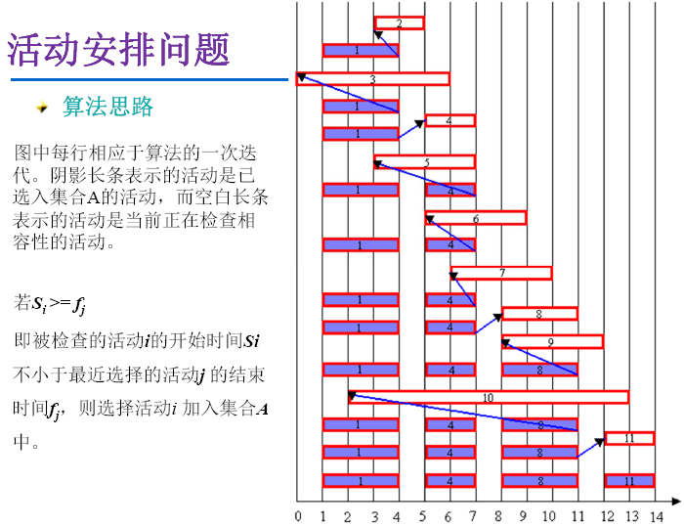

Slide 7
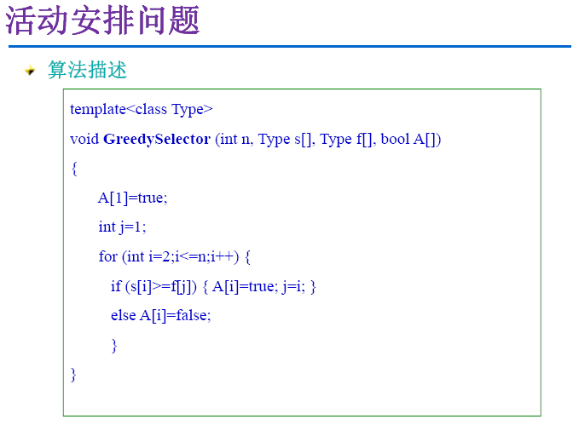

Slide 8
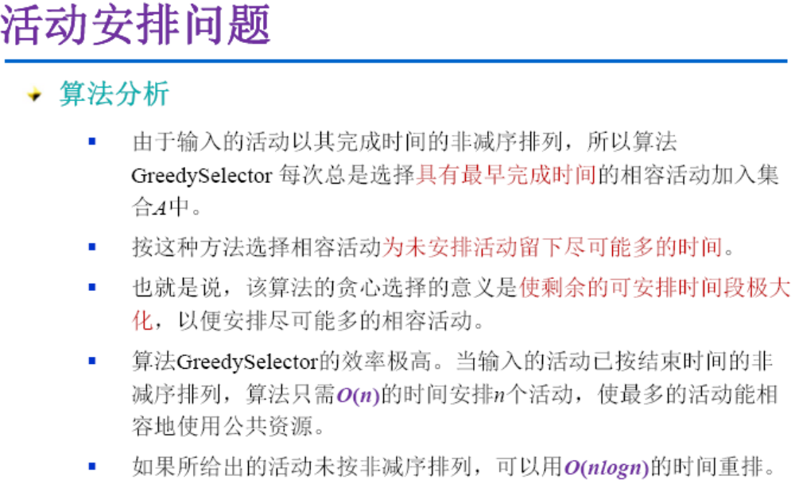

Slide 9
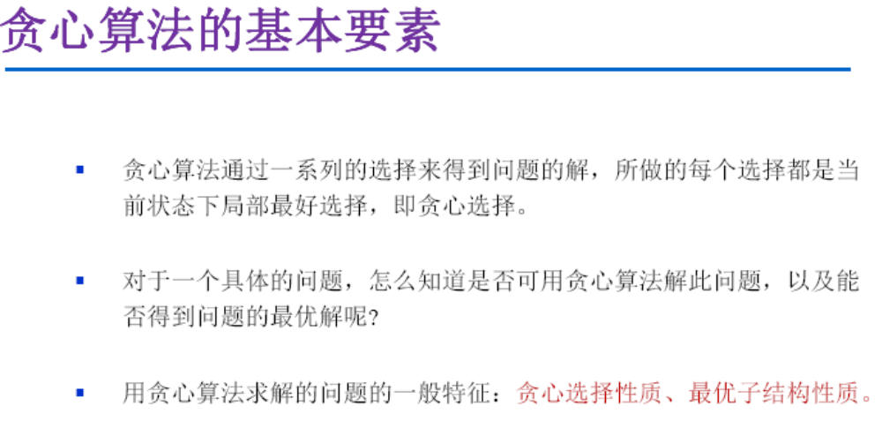

Slide 10
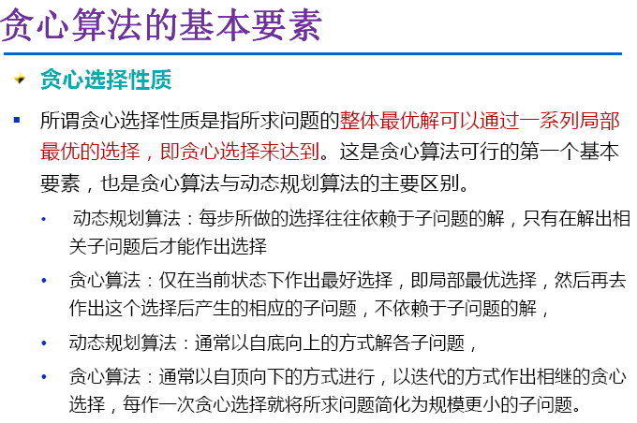

Slide 11
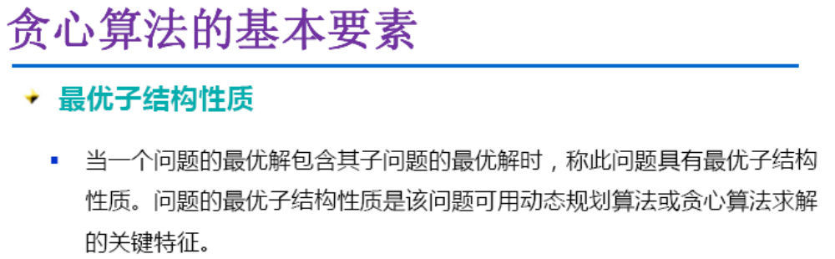

Slide 12
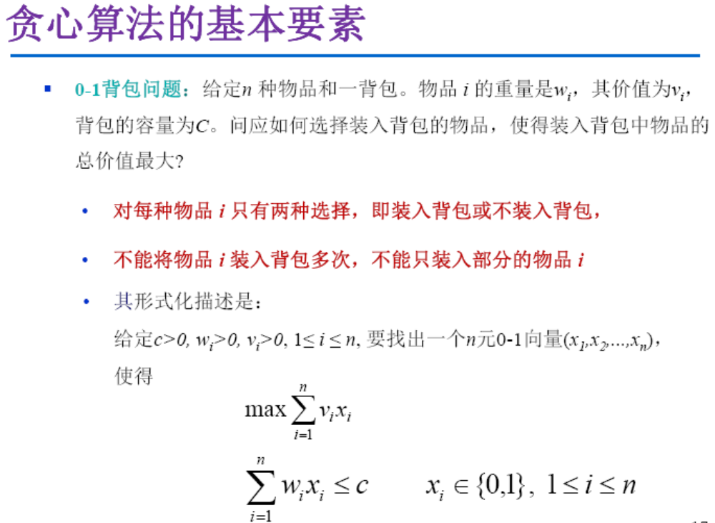

Slide 13
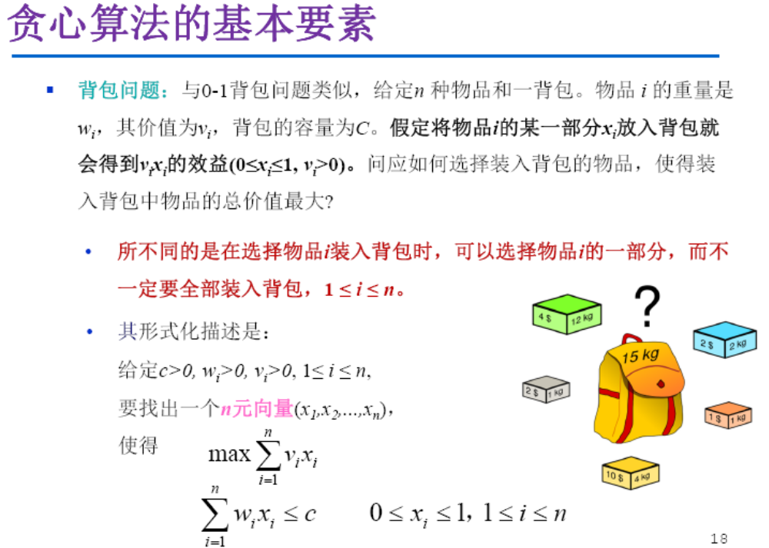

Slide 14
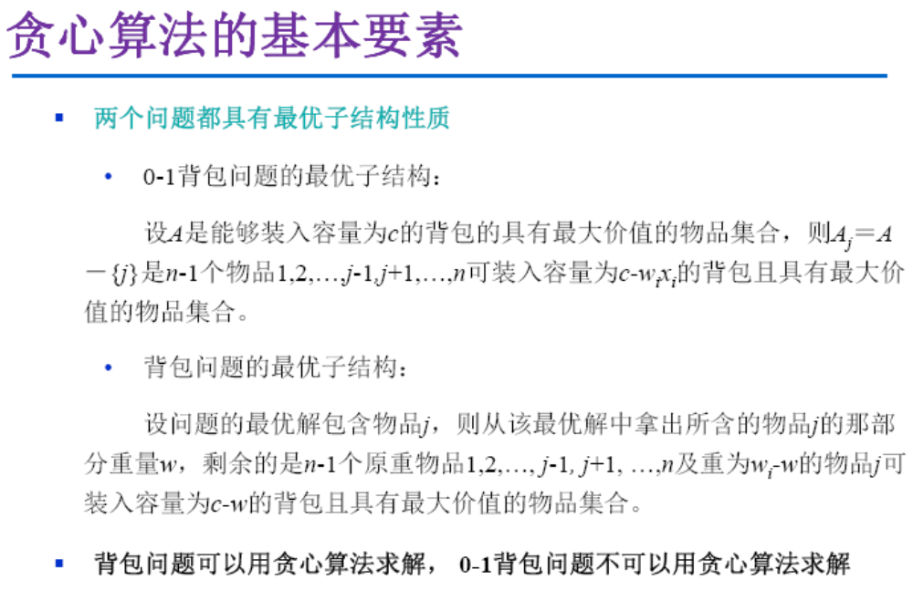

Slide 15
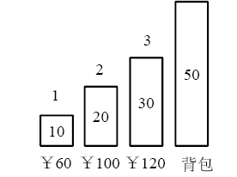
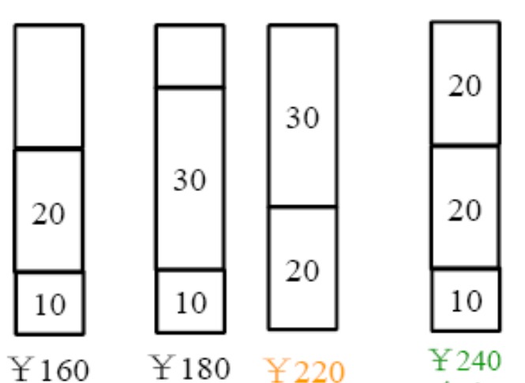
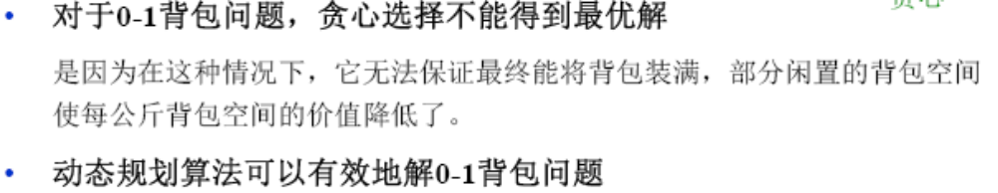

Slide 16
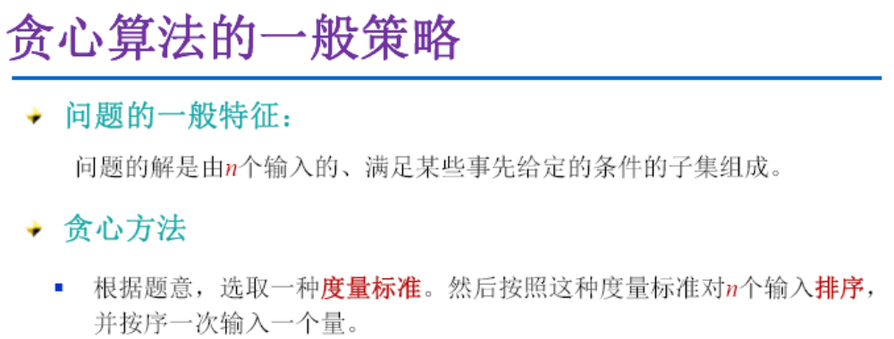
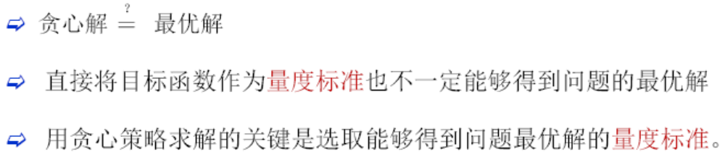

Slide 17
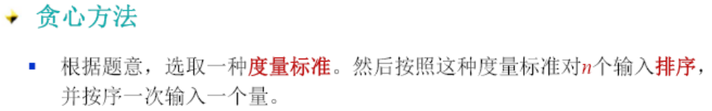
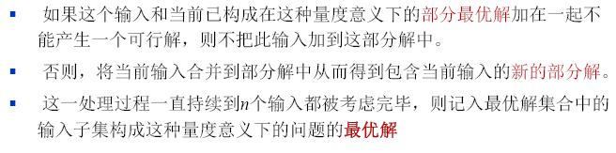

Slide 18
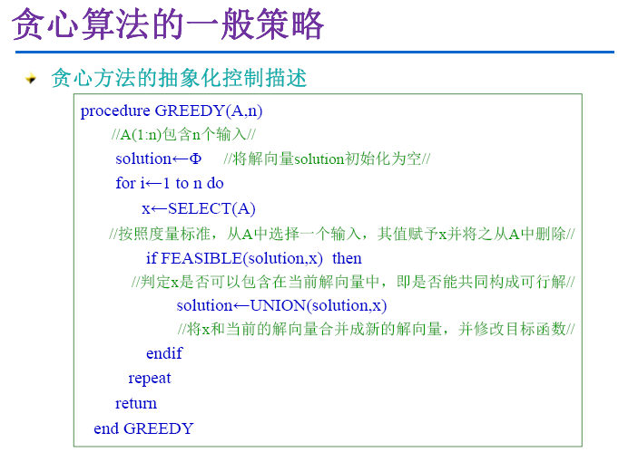

Slide 19
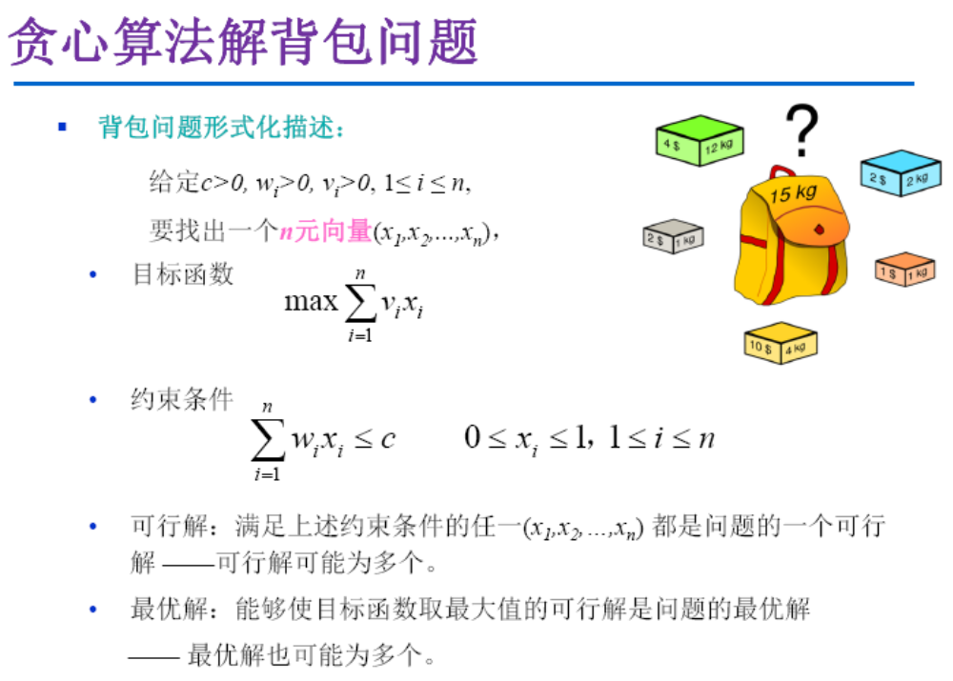

Slide 20
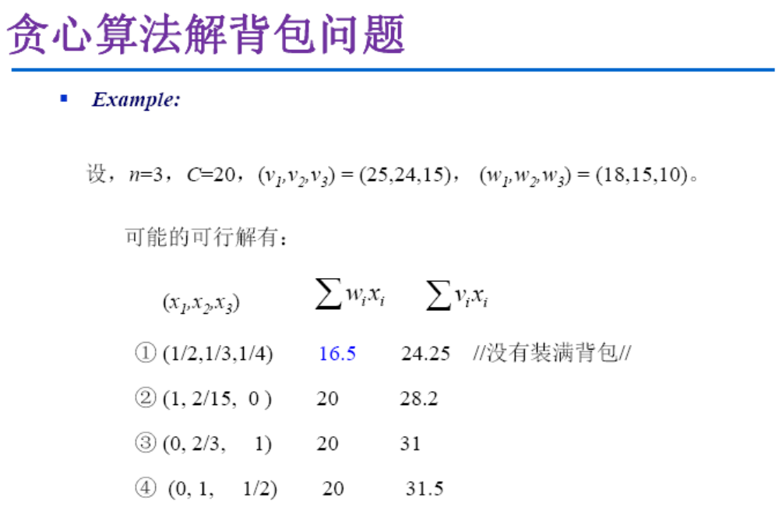

Slide 21
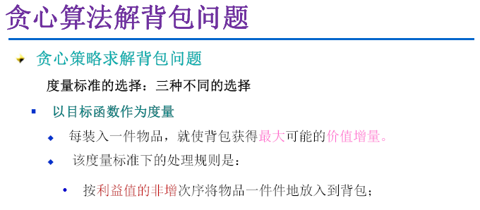

Slide 22
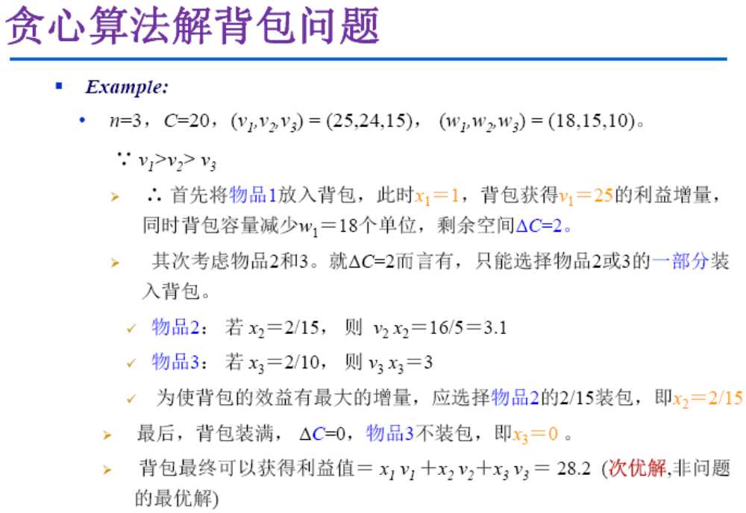

Slide 23
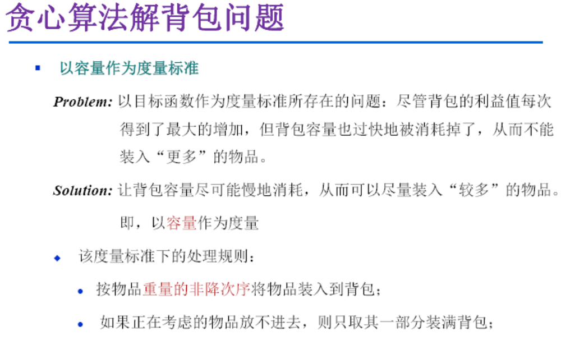

Slide 24
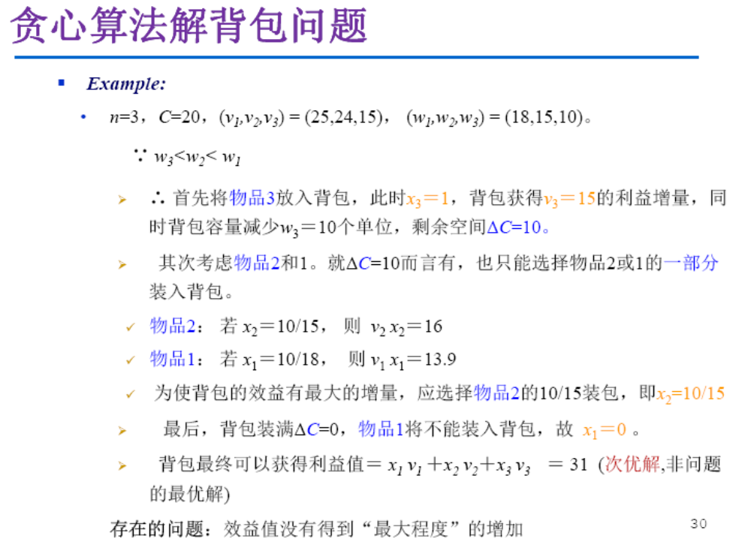

Slide 25
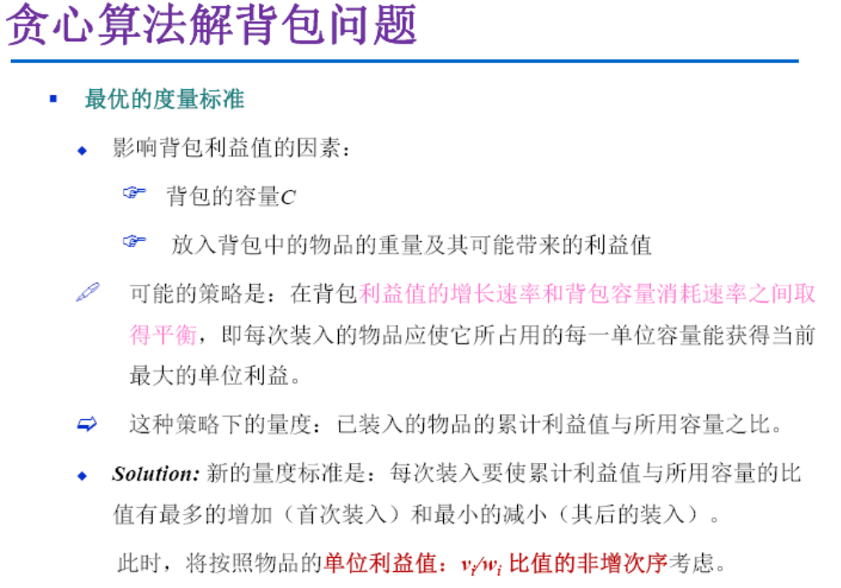

Slide 26
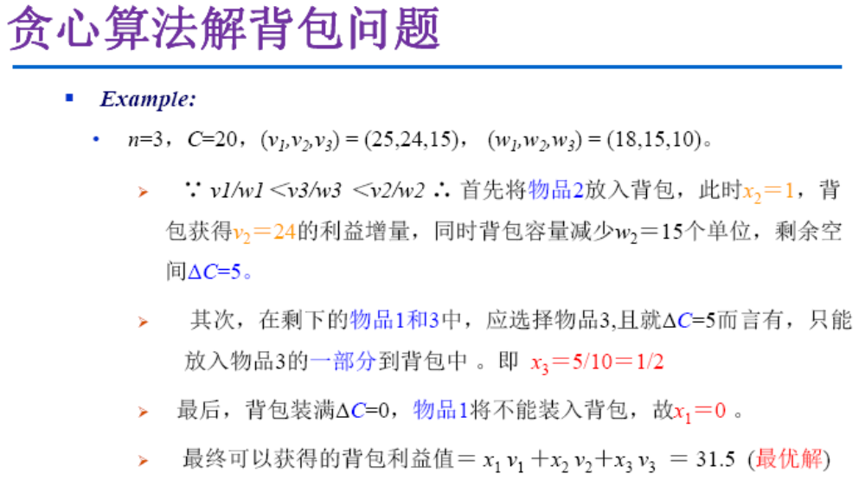

Slide 27
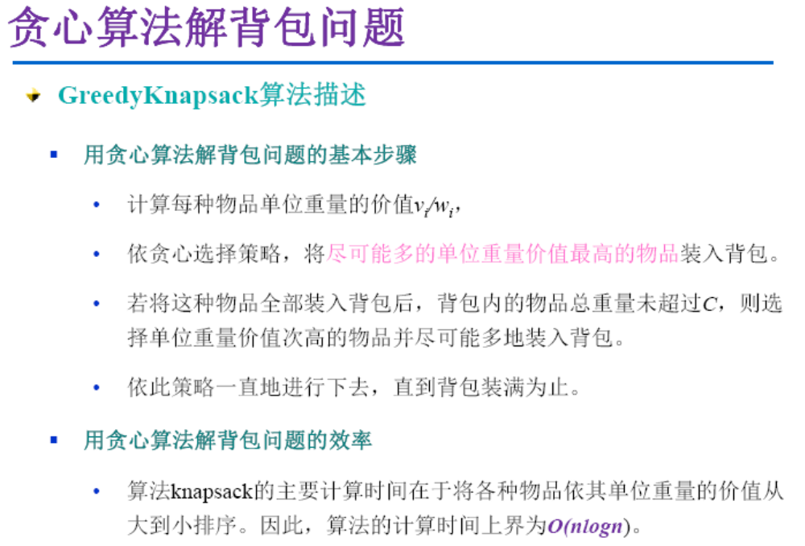

Slide 28
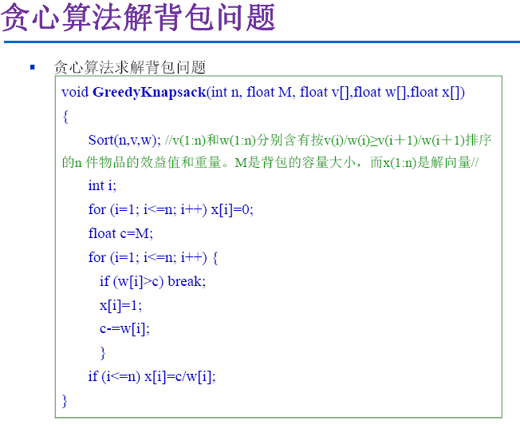

Slide 29
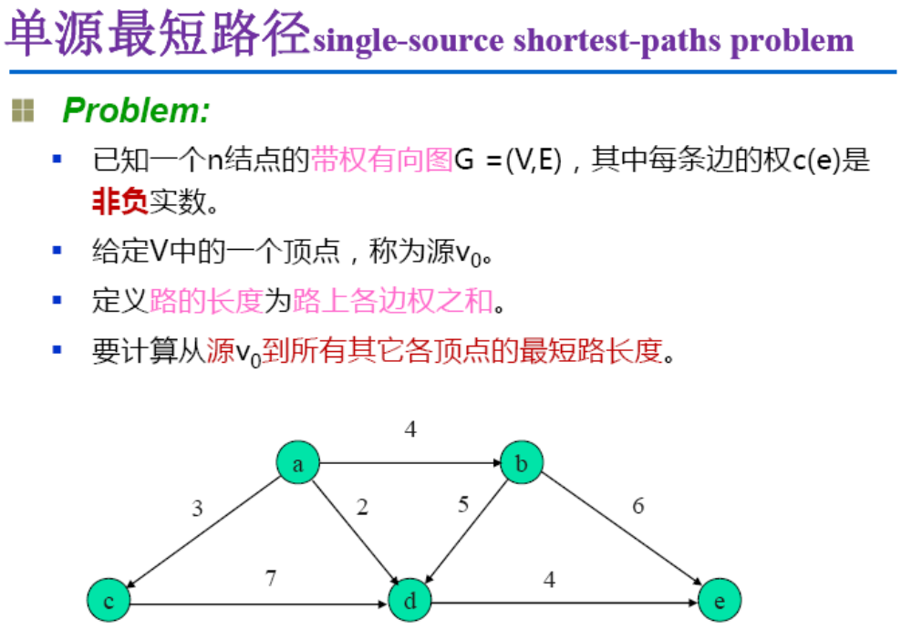

Slide 30
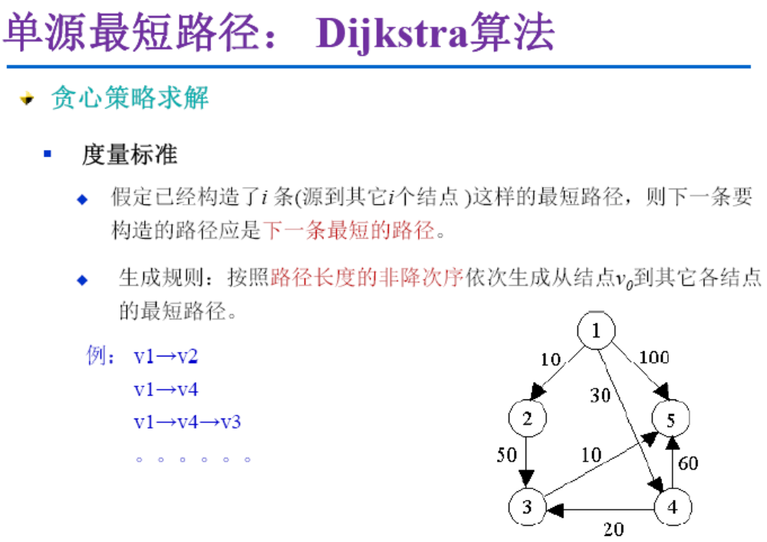

Slide 31
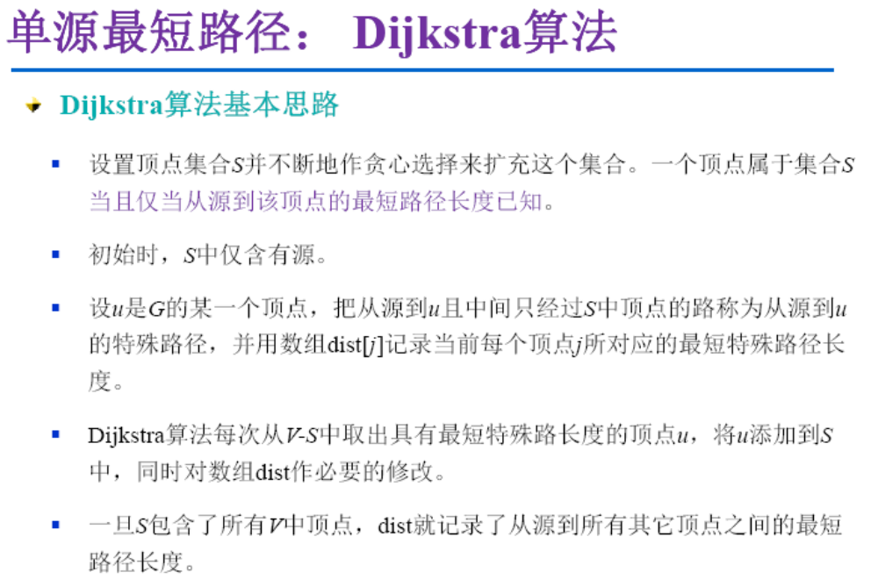

Slide 32
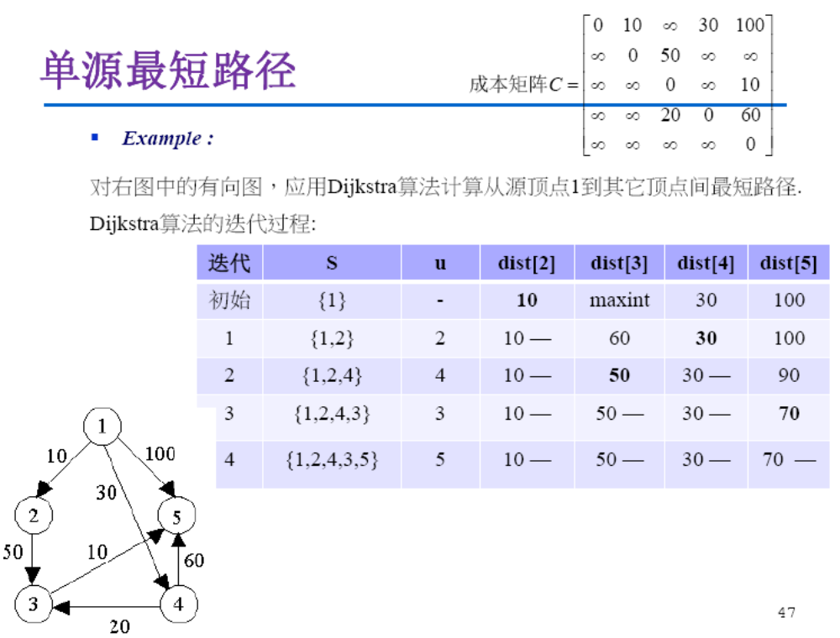

Slide 33
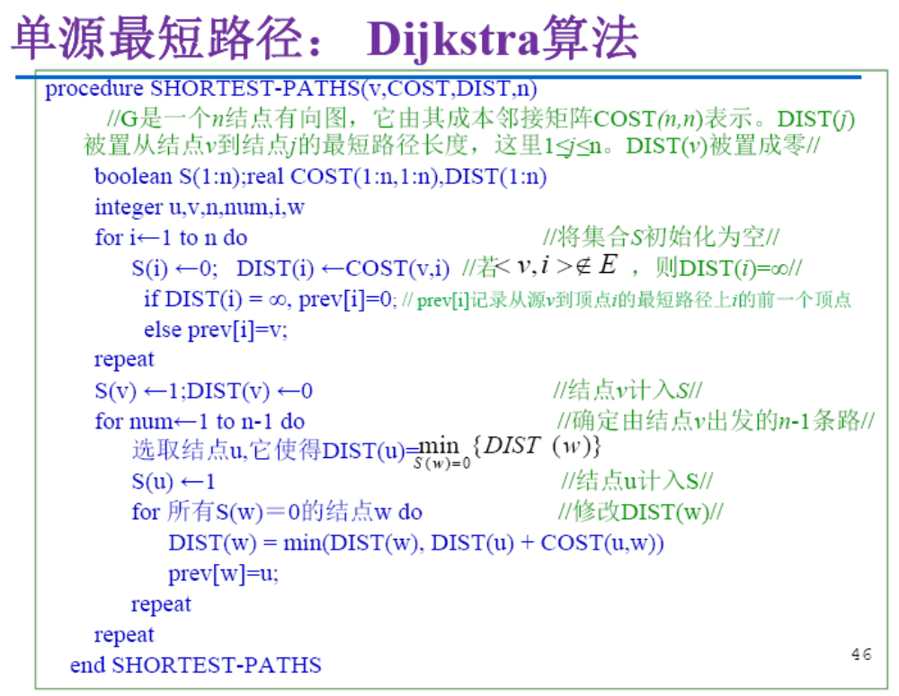

Slide 34
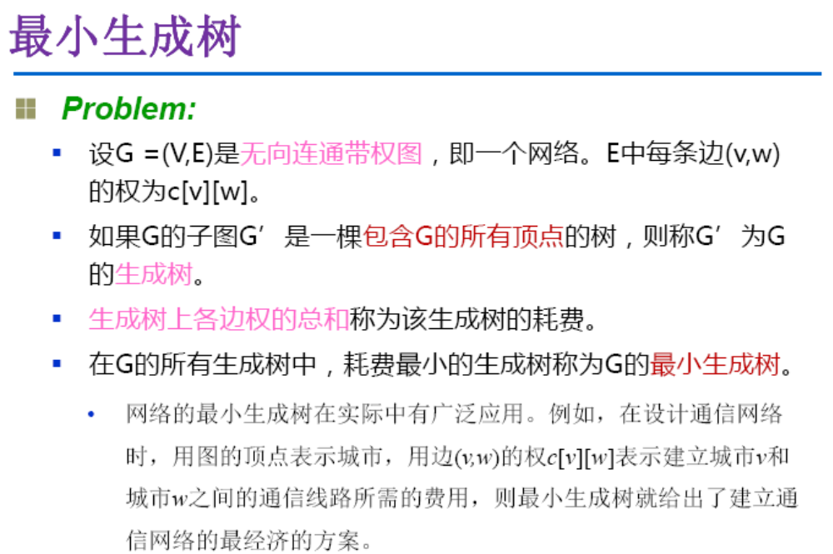

Slide 35
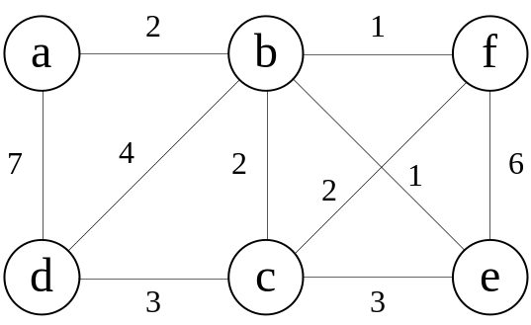
组网问题
打算把一组计算机通过连接所选的计算机对组建成一个网络。每条链与一个维护成本相联系。
解决方案：
(i) 必须连接所有节点
(ii) 不能包含环，因为这种情况下可能有更便宜的网络。
图的形成:
节点 计算机
边 链
边权 维护成本
断言删除一个环不会断开一个图。
因此答案是树（连通且无环）
最便宜的网络是什么？

Slide 36
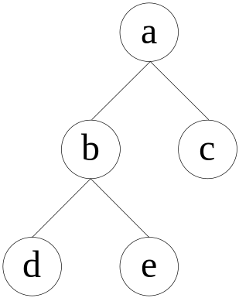
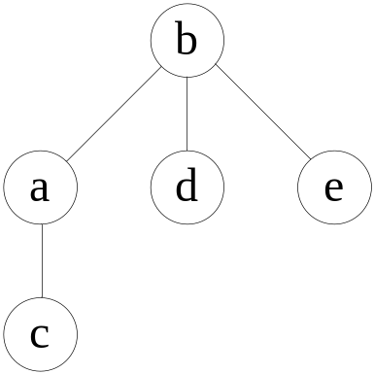


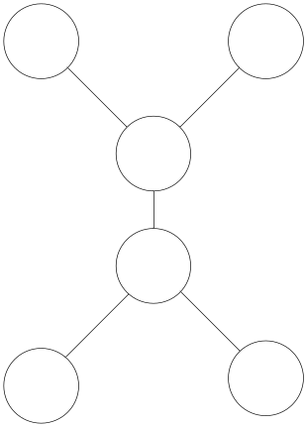
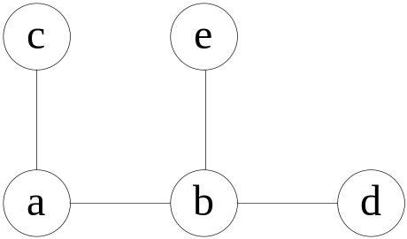
树
一个连通且无环的无向图称作树
一棵树有多少边?
一棵有n个节点的树有n-1条边

Slide 37
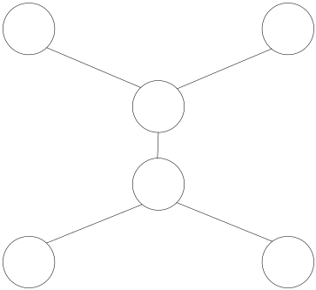
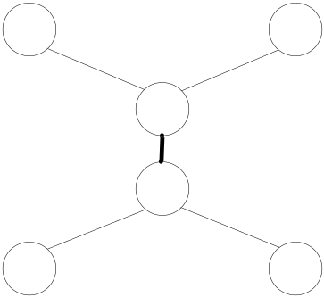
树的性质-1
断言： 一棵有n个节点的数有 n-1 条边
为了理解这点，一个时刻建树的一条边...
开始时刻：
n 节点, 无边
n 连通分量
当添加一条边 e 时：
(i) e的端点必须在不同的分量中 (否则产
生一个环)
(ii) 添加 e合并二个连通分量
(iii)连通分量数减1
在结束时刻：
一个连通分量
因此： 按照这种方法，n-1 肯定被添加。

Slide 38

树的性质-2
每个有|V|-1条边的图是树吗？
断言： 任何连同无向图，如果|E| = |V| - 1 则必然是树。
证明：假设 G 是连通且无向的图， |E| = |V|-1.
在G上运行下列过程：
while it has a cycle:
remove a cycle edge
结果: G’ = (V, E’) where E’ E。G’ 连通且无环: 因此是棵树。
由于 G’ 是棵树,因此 |E’| = |V|-1.
这样 E’ = E, 因此没有边被移去，从而 G 开始就是棵树。
可以通过数一棵连通图有多少条边来判断图是否是树。

Slide 39

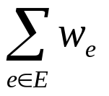
组 网
打算把一组计算机通过连接所选的计算机对组建成一个网络。每条链与一个维护成本相联系。
最小生成树 (MST)
输入: 图 G = (V,E); 边的权 w_{e}
输出: 树 T = (V, E’), E’ E
目标: 最小化
最小生成树的数量是指数级: 因此不能采用每棵树都去试的方法。
而是采用贪心算法: 一个时刻添一条树边...
假设已经选取了一些边 X E, 目前是OK
(即. X 是某个MST的一部分).
下一步添加哪条边?
最便宜的网络是什么？

Slide 40

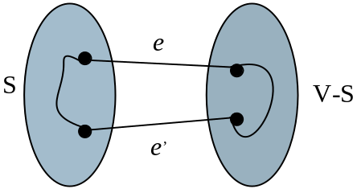
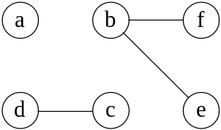
分割性质
断言: 设 X ⊂ E 是图G = (V,E)的某个最小生成树T 的一部分。
证明： 如果 e 在 T中, 结论自然成立。因此假设不在。
选取一个节点子集 S V 使得T在S 和 V-S之间无边。设 e是S 和 V-S之间最轻的边。
那么 X∪{e} 是某个MST T’的一部分,
添加 e 到 T; 这产生唯一的环 C。这个环有另外一条边跨 S和V-S; 称它为e’.
T’ = T + e – e’ 是连通的。它有|V|-1条边，因此，它是棵树。
cost(T’) = cost(T) + w(e) – w(e’) ≤ cost(T)
因此 T’ 也是一棵 MST, 且包含 X ∪ {e}.

Slide 41
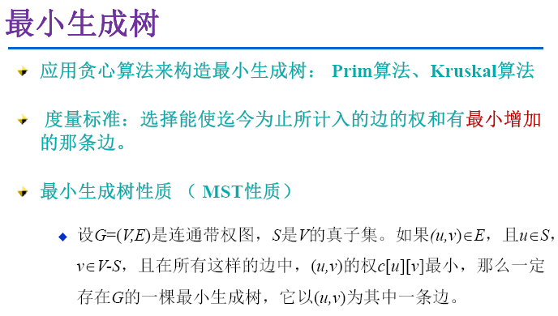

Slide 42
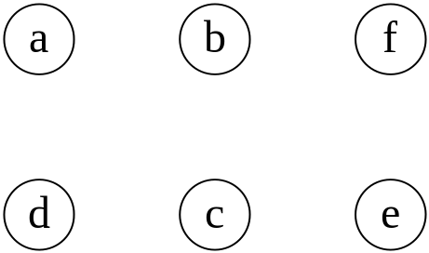
一般MST算法
X = { } // edges picked so far
repeat until |X| = |V|-1:
pick a set S⊂ V such that X has no edges between S and V-S
let e be the lightest edge between S and V-S
X = X∪{e}

Slide 43
Kruskal算法
X = { }
for all edges e in order of increasing weight:
if adding e to X does not create a cycle:
X = X ∪ {e}
为什么这是正确的？

Slide 44
Kruskal算法
X = { }
for all e in order of increasing we:
if e does not create a cycle in X: add e to X
起初每个节点自身是个连通分量。
当添加一条边(u,v)时, u,v的连通分量合并
procedure kruskal(G,w)
input: graph G = (V,E); edge weights w_{e}
output: X contains the edges of an MST
X = { }
for all nodes u:
makeset(u)
for edges (u,v) in order of increasing weight:
if find(u) ≠ find(v):
X = X ∪ {(u,v)}
union(u,v)
需要一种数据结构来维护不相交集合。
操作:
makeset(x)
形成一个仅仅含x的集合。
find(x)
x属于哪个集合？
union(x,y)
合并包含x和y的集合。
时间: O(E log E) + (V-1) x union + 2E x find

Slide 45
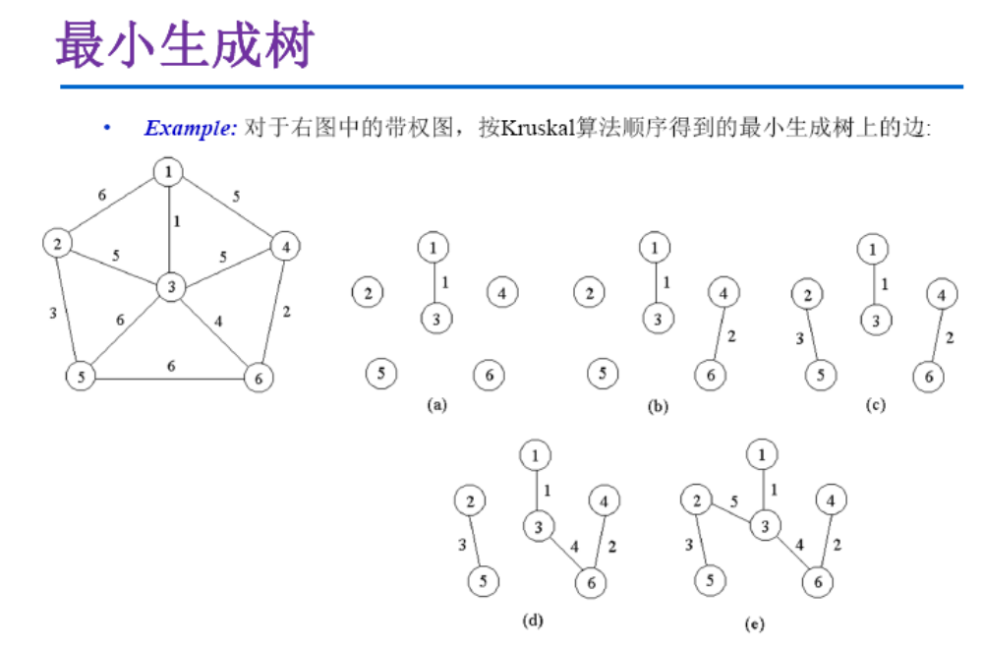

Slide 46


Union-find数据结构
操作:
makeset(x)
形成一个仅仅含x的集合。
find(x)
X属于哪个集合？
union(x,y)
合并包含x和y的集合。
每个集合存储为一个有向树。
如，二个集合 {b,e} 和 {a,c,d,f,g,h}：
procedure makeset(x)
p[x] = x
rank[x] = 0
procedure find(x)
while x ≠ p[x]:
x = p[x]
return x
父母指针: p(b) = e, p(g) = d, 等.
每个集合的根是它的代表（或名称）。
每个节点有个数值 rank.
Union很容易：只须将根指针指向另一树的根！

Slide 47


通过rank合并
对并操作的二种选择：
每个节点有个数值 rank.
根节点的rank 和树的高度相关。
让rank较小的根指向rank较大的根。
选择 1:
root = e
选择 2:
root = h

Slide 48
例子
procedure makeset(x)
p[x] = x
rank[x] = 0
procedure find(x)
while x ≠ p[x]:
x = p[x]
return x
procedure union(x,y)
rootx = find(x)
rooty = find(y)
if rootx = rooty: return
if rank[rootx] > rank[rooty]:
p[rooty] = rootx
else:
p[rootx] = rooty
if rank[rootx] = rank[rooty]:
rank[rooty]++
makeset(a), makeset(b), ..., makeset(g)
union(c,h), union(g,d), union(a,f),
union(b,e), union(g,c), union(c,a)
注意:
rank[x] = 根为 x 的子树高度
根为 x 的子树有 ≥ 2^{rank[x]} 个节点。

Slide 49
数据结构性质
procedure makeset(x)
p[x] = x
rank[x] = 0
procedure find(x)
while x ≠ p[x]:
x = p[x]
return x
procedure union(x,y)
rootx = find(x)
rooty = find(y)
if rootx = rooty: return
if rank[rootx] > rank[rooty]:
p[rooty] = rootx
else:
p[rootx] = rooty
if rank[rootx] = rank[rooty]:
rank[rooty]++
我们已经知道：
rank[x] = 根为 x 的子树高度
根为 x 的子树有≥2^{rank[x]} 个节点。
因此，如果一共有n个元素，则每棵树的高度最多是 log n.
find, union 操作时间是 O(log n).
Kruskal算法执行时间
= O(E log E) + V x union + 2E x find
= O((V + E) log V)

Slide 50


进一步的改进
路径压缩：在执行find时要执行些额外的计算， 使树更矮。
find(d):
Function find(x)
If x≠p(x): p(x)=find(p(x))
Return p(x)

Slide 51


Slide 52


Slide 53


Slide 54


Slide 55



Slide 56


Slide 57


Slide 58

Huffman codes哈夫曼编码
Data Compression via Huffman Coding
  Motivation
    Limited network bandwidth.
    Limited disk space.
  Human codes are used for data compression.
    Reducing time to transmit large files, and
    Reducing the space required to store them on disk or tape.
  Huffman codes are a widely used and very effective technique for compressing data, savings of 20% to 90% are typical, depending on the characteristics of the data.

Slide 59
Huffman codes哈夫曼编码
Problem
  Suppose that you have a file of 100K characters. To keep the example simple, suppose that each character is one of the 6 letters from a through f. Since we have just 6 characters, we need just 3 bits to represent a character, so the file requires 300K bits to store. Can we do better?
  Suppose that we have more information about the file:
    the frequency which each character appears
Solution
  The idea is that we will use a variable length code instead of a fixed length code (3 bits for each character), with fewer bits to store the common characters, and more bits to store the rare characters

Slide 60

Example of Data Compression数据压缩示例
For example, suppose that the characters appear with the following frequencies, and following codes:
Then the variable-length coded version will take not 300K bits but 45*1 + 13*3 + 12*3 + 16*3 + 9*4 + 5*4 = 224K bits to store, a 25% saving. In fact this is the optimal way to encode the 6 characters present, as we shall see

Slide 61


Characteristic of Optimal Code
  Represented as a binary tree whose leaves are the given characters
  In an optimal code each non-leaf node has two children

Slide 62
Prefix-free Code（前缀编码）
In a Prefix code no codeword is a prefix of another code word没有一个编码是另一个编码的前缀
  Easy encoding and decoding
To encode, we need only concatenate the codes of consecutive characters in the message
  The string 110001001101 parses uniquely as 1100-0-100-1101, which decodes to FACE
To decode, we have to decide where each code begins and ends
  Easy, since, no codes share a prefix
“prefix-free codes” would be a better name, but the term “prefix codes” is standard in the literature

Slide 63




Example of Huffman codes

Slide 64


Example of Huffman codes
(cont.)

Slide 65

Algorithm of Huffman Coding
The greedy algorithm for computing the optimal Human coding tree T is as follows
  It starts with a forest of one-node trees representing each c ∈C, and merges them in a greedy style, using a priority queue Q, sorted by the smallest frequency:

